Slide 1


에디로봇아카데미
임베디드 마스터 Lv2 과정
제 1기
2021. 01. 21
차현호

Slide 2
HW Platform 선정
Custom 보드 설계전 스펙 검증 및 FW 설계를 위해 STM32H743 MCU가 장착된 Nucleo 144 H7 시리즈 보드위에 FW를 구현 할 예정이다.
Nucleo 144 board

Slide 3
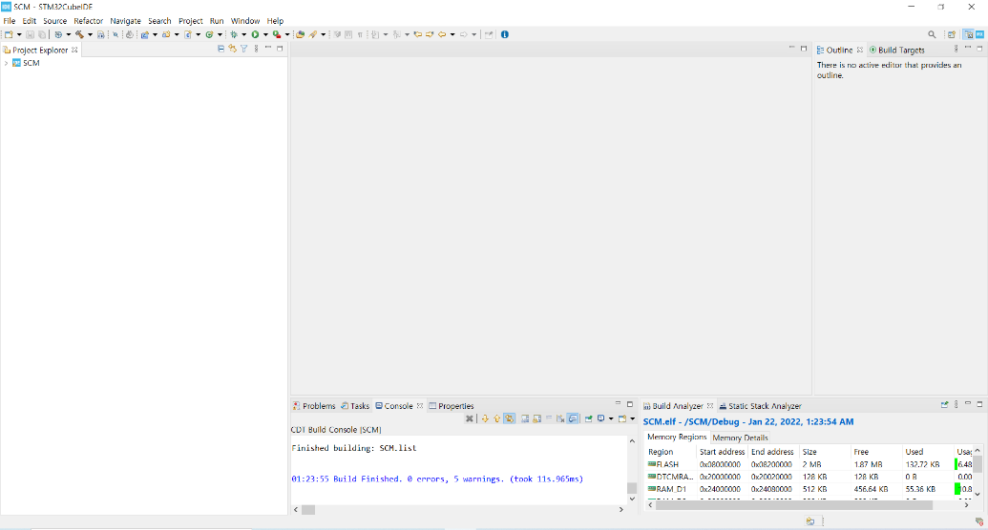
FW 개발 도구
FW 개발 IDE는 Stmicro에서 제공하는 무료 IDE인 STMCUBEIDE를 사용하였다.

Slide 4
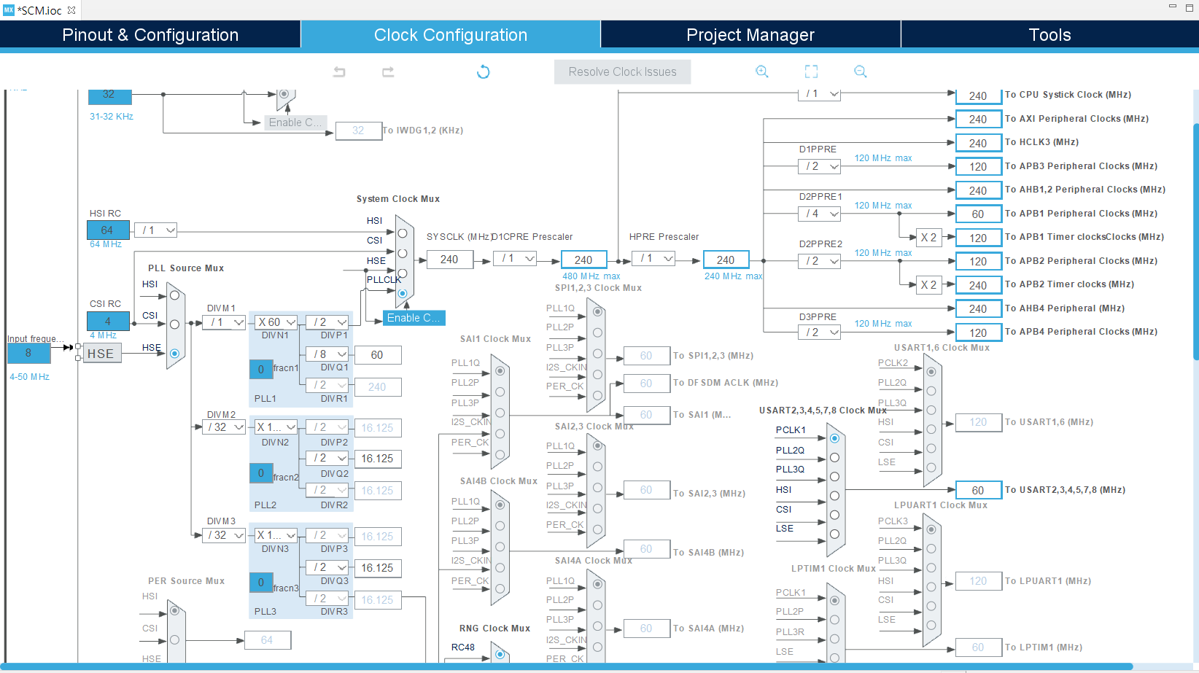
CUBE MX 설정(clock)
CUBEMX를 사용하여 clock을 설정한 부분이다. 8Mhz 클럭을 입력으로 받아 PLL을 거쳐 system clock을 240Mhz로 설정하였다.

Slide 5
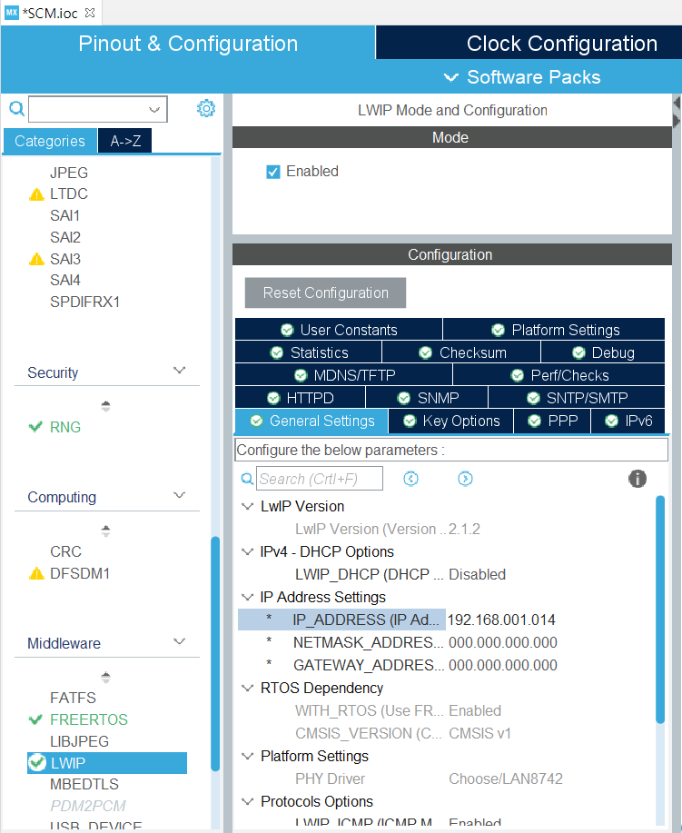
CUBE MX 설정(lwip)
Cube IDE에 플러그인 되어있는 CUBEMX를 사용하여 lwip를 설정하였다.
설정한 부분은 DHCP를 Disable하고 고정IP를 192.168.1.14로 설정하였다.
그외에 나머지부분은 기본설정그대로 사용하였다.

Slide 6
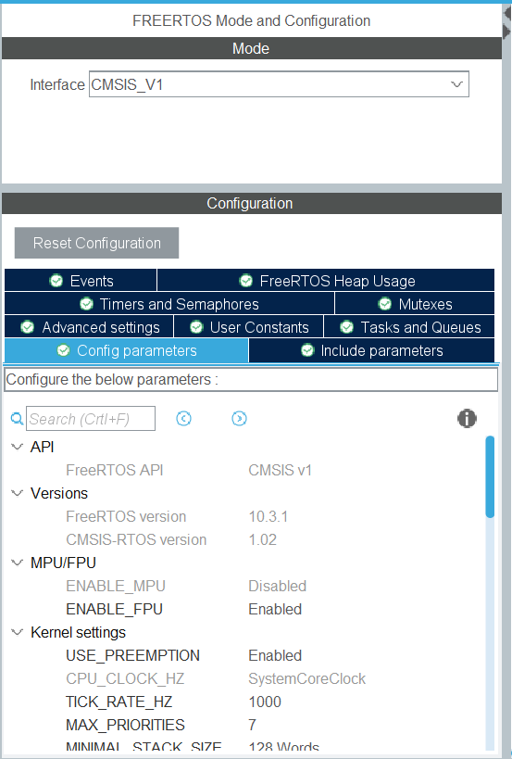
CUBE MX 설정(freertos)
Freertos 설정은 CMSIS_V1으로 선택하고
나머지는 Default로 설정하였다.

Slide 7
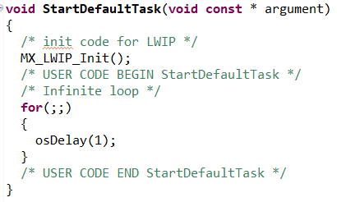
FW (Task)
CUBE MX를 generate하면 왼쪽 사진과 같이 StartDefaultTask가 자동으로 생성되며 그안에서 LWIP를 init()하는 코드가 실행된다.

Slide 8
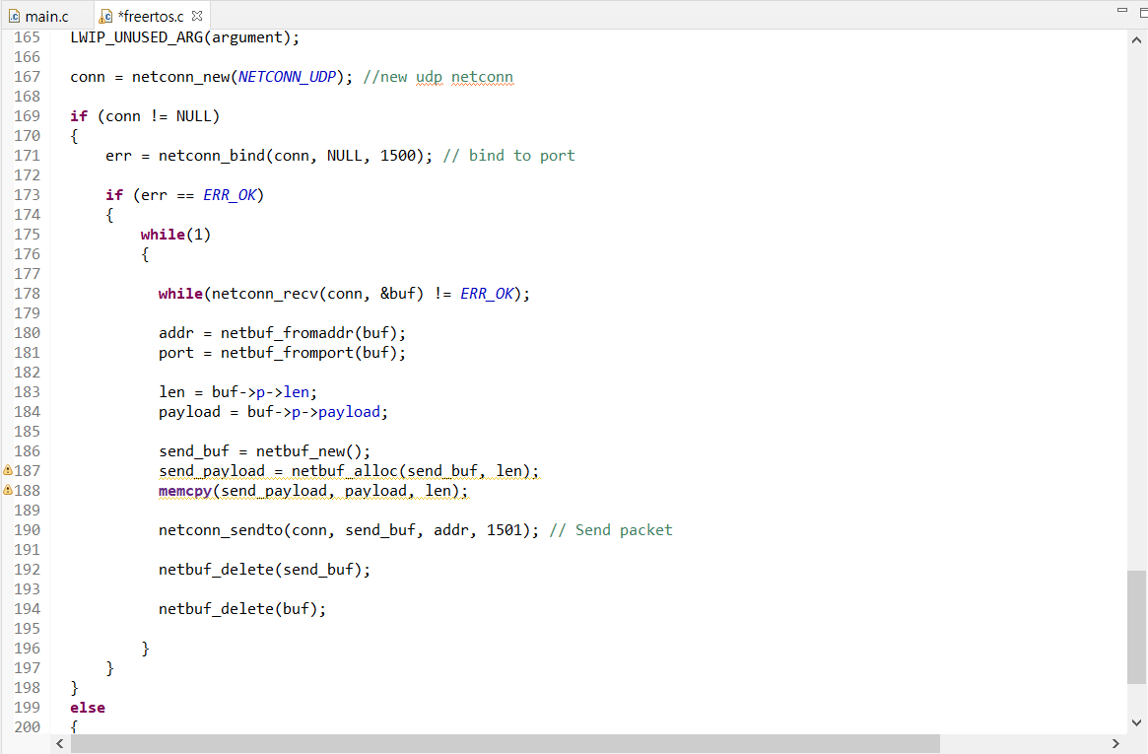
FW (Task)
UDP 소켓의 생성 및 통신을 담당하는 부분의 코드이며 Loop back으로 구현하였다.
먼저 netconn_bind 함수를 사용하여 바인딩 한후
netconn_recv함수를 통해 buf에 데이터가 들어왔는지 확인한 후
netconn_sendto를 통해 packet을 보낸다.

